Slide 1
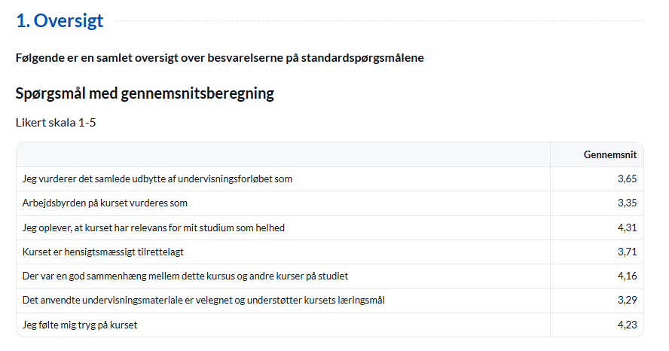
91% respons rate

Slide 2
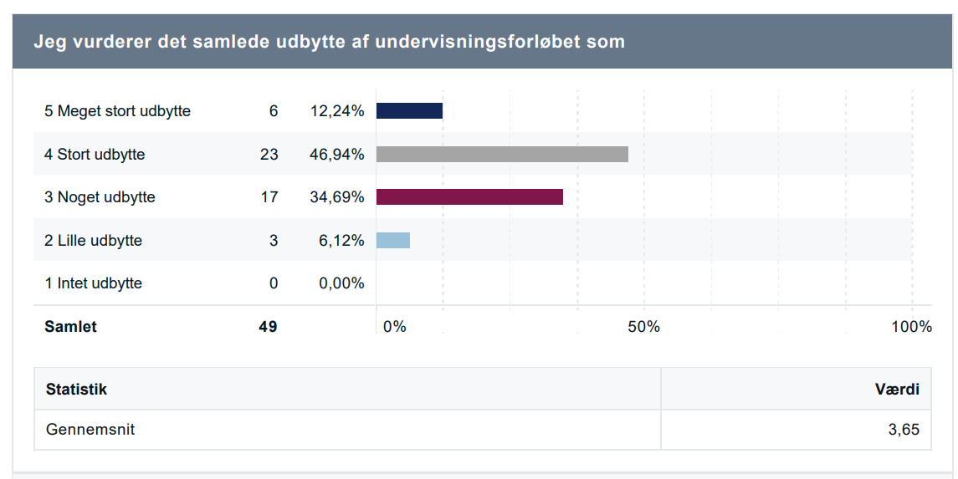
”Har lært meget, men er svært og tog lang tid. Er stadig i tvivl om jeg ville kunne gøre det selv”
”For mange vigtige koncepter, som jeg ikke synes jeg har lært ordentligt endnu”
”Det er svært at implementere i Python og det er altid på en ny måde det skal gøres”

Slide 3
Arbejdsbyrden på kurset vurderes som: 3,35

Slide 4
Jeg oplever, at kurset har relevans for mit studium som helhed : 4,31

Slide 5
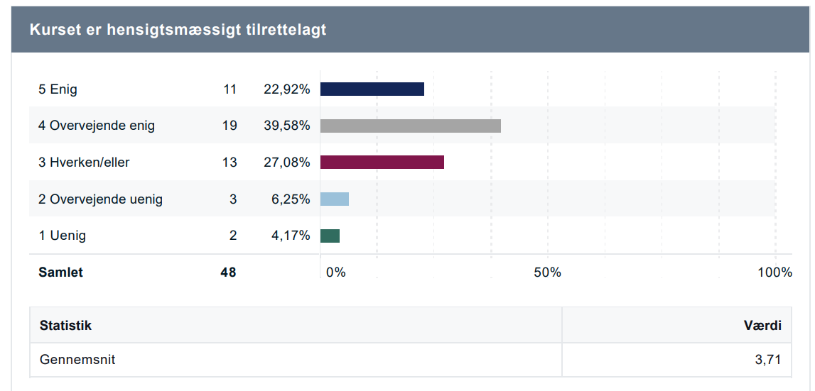
”Godt tilrettelagt og god balance mellem forelæsninger og øvelser”
”Zoom er ikke for mig”
”Miniprojekter var gode og hang sammen med hvad vi havde lært”
”Uoverensstemmelser mellem Frederik og Sasha forvirrer (de er også selv forvirrede)”
”I er for tidsoptimistiske og det kan stresse”

Slide 6
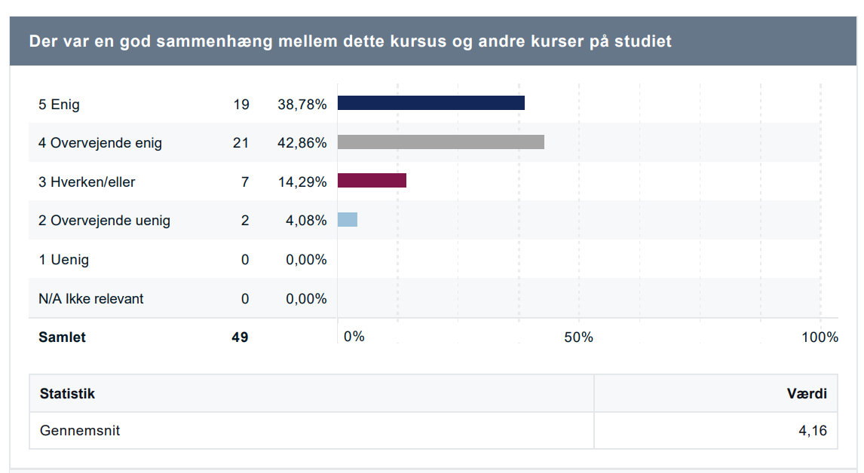
”Generelt hænger godt sammen med reaktorteknologi og computeralgoritmer”
”også sammenhæng til Ficks lov (separationsteknologi)”

Slide 7
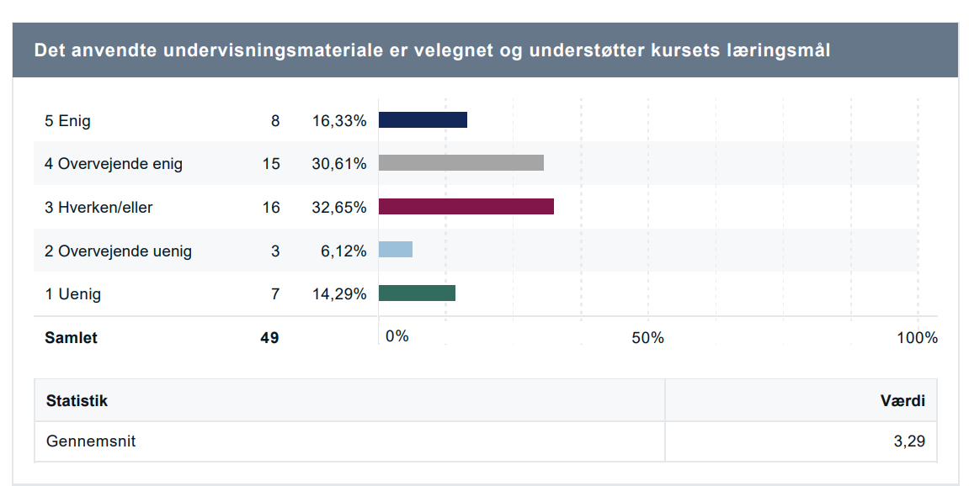
”Videoer er gode og brugbare”
”I har ikke brugt lærebogen overhovedet”
”Har der været undervisningsmateriale???”
”Uoverensstemmelse mellem kode uploadet og videokoden”
”Alt for mange tekster og af svingende kvalitet. Ville foretrække en enkelt lærebog.”
10 x ”Uendelig mange filer på github og mega rodet”
”Forberedelsesmateriale kommer for sent”

Slide 8
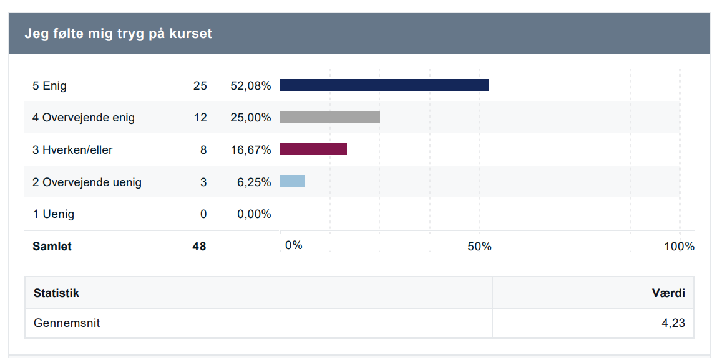
”Søde/behagelige undervisere og instruktorer”
”Godt der er mange instruktorer som kan hjælpe”
”Der er plads til ”dumme” spørgsmål”

Slide 9
”Bruger for lang tid på at finde konstanter”
”Bedre kommunikation mellem instruktorer tak”
”2D forvirrede mig på højere plan”
”Flere mentier tak!”
”For ambitiøst, bedre at starte langsommere ud”
”Repeter hovedpointerne og gør det klart for os hvad vi lærer i denne forelæsning”

Slide 10
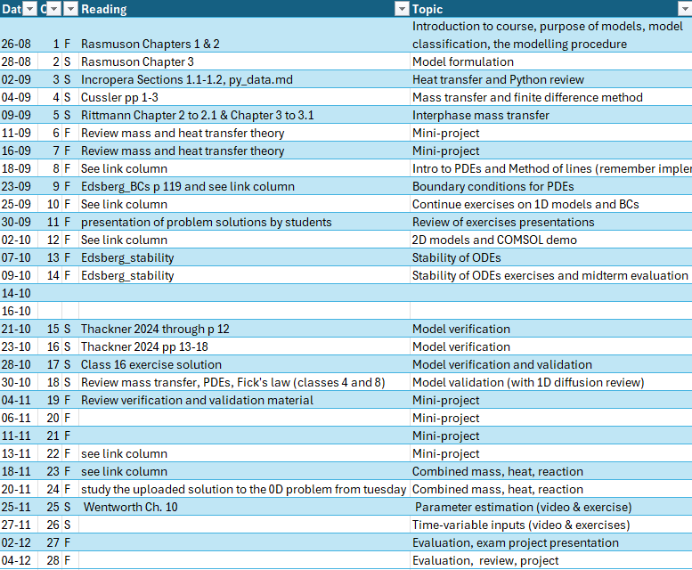
0D model formulation
Newton- fouriers-ficks law,
Heat and mass transfer
Practice
1D model formulation (method of lines)
Coordinate systems, boundary conditions
and constitutive law implementation python
2D and stability for 0D and 1D
Practice
Combining almost everything
Last pieces for a complete modeller

Slide 11
(too) much info to find in ”course-modelling-2025/docs”
Most important!
formulation_steps.md
constitutive_eqs.pdf
Coordinate systems for PDEs.pdf
BCs_derivation_and_code.pdf
finite difference formulas.md
parameter_values.md
video_links.md

